Slide 1


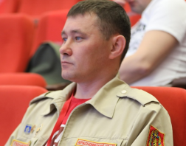
Программа дополнительного образования военно-патриотического объединения.
ВСЕРОССИЙСКОЕ
ВОЕННО-ПАТРИОТИЧЕСКОЕ ДВИЖЕНИЕ
«ЮНАРМИЯ»
Программа ДО ВПО «ЮНАРМИЯ».
Почепнев Владимир Петрович – руководитель военно-патриотического объединения
«ЮНАРМИЯ» МБОУ СШ № 62 г. Красноярска

Slide 2

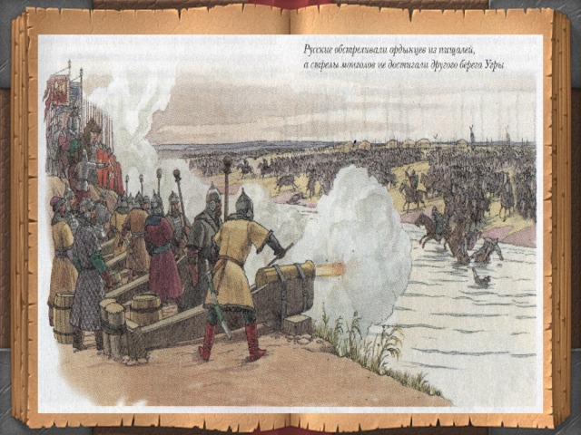
ИСТОРИЯ РАЗВИТИЯ РУССКОГО СТРЕЛКОВОГО ОРУЖИЯ
История отечественного огнестрельного оружия начинает своё развитие с древних времён. Первое упоминание в исторических документах о применении огнестрельного оружия «русичами» относится к Куликовской битве. А при стоянии на реке Угре, когда был снят гнёт татаро-монгольского Ига, русские применили пушки.

Slide 3
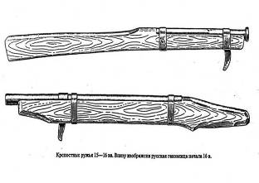
ИСТОРИЯ РАЗВИТИЯ РУССКОГО СТРЕЛКОВОГО ОРУЖИЯ
Крепостные ружья 15-16 вв.

Slide 4
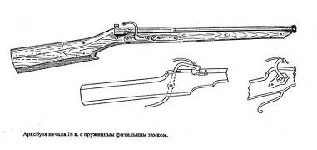
ИСТОРИЯ РАЗВИТИЯ РУССКОГО СТРЕЛКОВОГО ОРУЖИЯ
В дальнейшем, с усовершенствованием металлообрабатывающей отрасли, стали появляться новые виды огнестрельного оружия такие как «аркебуза» иностр., а на Руси «Единороги» с фитильным запалом.
Аркебуза начала 16 в., с пружинным фитильным запалом.

Slide 5
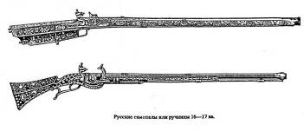
ИСТОРИЯ РАЗВИТИЯ РУССКОГО СТРЕЛКОВОГО ОРУЖИЯ
Мушкеты – первое массовое кремневое огнестрельное оружие, которое применялось в армиях мира более 200 лет. На рубеже 16-17 веков в противовес западным мушкетам появились «Русские самопалы», «Ручницы» и «Пищали» с кремнёвым замком.
Русские самопалы 16-17 вв.

Slide 6
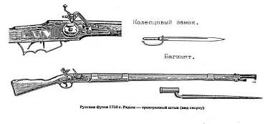
ИСТОРИЯ РАЗВИТИЯ РУССКОГО СТРЕЛКОВОГО ОРУЖИЯ
Огромный скачёк в развитии отечественного оружейного дела произошёл в 17 – 18 веке во время правления Петра Великого, который создал первую в России регулярную армию. В городе Тула были открыты первые в России крупные оружейные заводы, которые стали выпускать «Багинет» и «Фузея» с колёсным замком, превосходившие старые пищали в точности и скорострельности, а также возможности примыкать к ним штык.
Колесцовый замок
Багинет
Русская фузея 1710 г. Рядом – трехгранный штык (вид сверху).

Slide 7
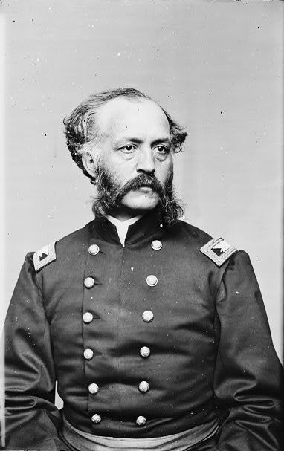
ИСТОРИЯ РАЗВИТИЯ РУССКОГО СТРЕЛКОВОГО ОРУЖИЯ
В 1798 году Павел I перевооружил русскую армию, когда появился первый русский усовершенствованный мушкет.
В этот период три изобретения помогли сменить мушкеты на винтовки: сменили принцип зажигания заряда – с помощью капсюля, по которому ударял специальный механизм, со временем капсюль перенесли прямо в гильзу. Гильза изначально была бумажная, картонная, потом уже латунная. Такую латунную гильзу впервые предложил американский офицер Хайрам Бердан, впоследствии сотрудничал с Россией и продал свои винтовки Бердана № 1 и № 2 для массового производства.

Slide 8
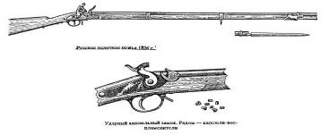
ИСТОРИЯ РАЗВИТИЯ РУССКОГО СТРЕЛКОВОГО ОРУЖИЯ
Ствол в винтовках дополнили нарезами, пуле придали коническую форму, получившую названье в Америке пуля Минье. Пуля по нарезам завинчивалась, отсюда и название нового типа огнестрельного оружия – винтовка. Но обо всем поэтапно, итак:
В 1826 году на вооружении Русской Армии поступила пехотное ружьё с ударно - капсюльным замком, что значительно увеличило скорострельность и дальность стрельбы.
Русское пехотное ружье, 1826 г.
Ударный капсюльный замок. Рядом – капсюли-воспламенители.

Slide 9
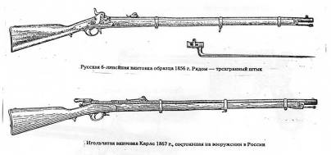
ИСТОРИЯ РАЗВИТИЯ РУССКОГО СТРЕЛКОВОГО ОРУЖИЯ
Русская 6-линейная винтовка образца 1856 г. Рядом – трехгранный штык.
Игольчатая винтовка Карле 1867 г., принятая на вооружение в России.

Slide 10
ИСТОРИЯ РАЗВИТИЯ РУССКОГО СТРЕЛКОВОГО ОРУЖИЯ
И поэтому в 1867 году была принята на вооружение итальянская винтовка Карле, которая заряжалась с казённой части (казнозарядная винтовка).
В противовес итальянской винтовки Карле было принята на вооружение винтовка Бердана в двух модификациях: откидным верхом и тройным затвором. Усовершенствованные образцы этих винтовок до сих пор можно встретить в оружейных магазинах.

Slide 11
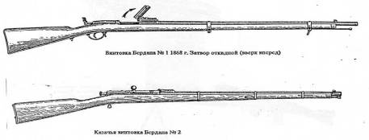
ИСТОРИЯ РАЗВИТИЯ РУССКОГО СТРЕЛКОВОГО ОРУЖИЯ
Винтовка Бердана № 1 1868 г. Затворооткидной (вверх вперёд).
Казачья винтовка Бердана № 2

Slide 12
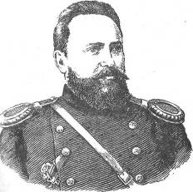
ИСТОРИЯ РАЗВИТИЯ РУССКОГО СТРЕЛКОВОГО ОРУЖИЯ
В 1891 году русский конструктор Сергей Иванович Мосин изобрёл лучшую в мире трёхлинейную винтовку с которой русская армия вступила в Первую Мировую Войну. В суровое время Первой Мировой Войны на вооружение была поставлена усовершенствованная модель 1914 года. Данный образец до сих пор используется в Вооружённых Силах, пользуется огромным уважением у профессиональных снайперов. Отличается высокой дальнобойностью, точностью и безотказностью.

Slide 13
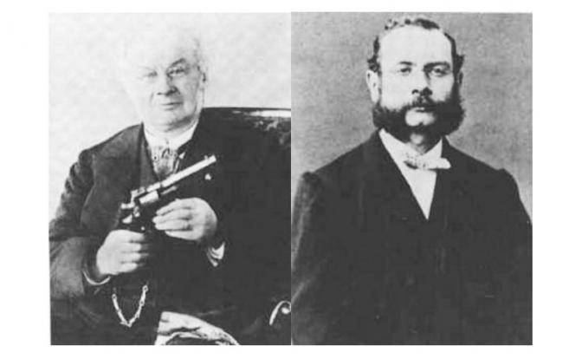
ИСТОРИЯ РАЗВИТИЯ РУССКОГО СТРЕЛКОВОГО ОРУЖИЯ
Одновременно на вооружение поступил револьвер системы Нагана (изобретатели братья Эмиль и Леон Наган), отличавшийся особой надёжностью (пули нестандартные).

Slide 14
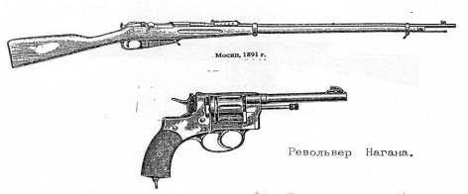
ИСТОРИЯ РАЗВИТИЯ РУССКОГО СТРЕЛКОВОГО ОРУЖИЯ
Револьвер Нагана
Винтовка Мосина, 1891 г.
В 1910 году был принят на вооружение пулемёт «Ма́ксима». Данная модель пулемёта отличалась высокой эффективностью стрельбы, точностью и большой дальностью (данный пулемёт использовался в РККА (Красная армия) под прозвищем Максѝм). Также поступил на вооружение пистолет Маузера, отличавшийся высокой точностью и надёжностью.

Slide 15
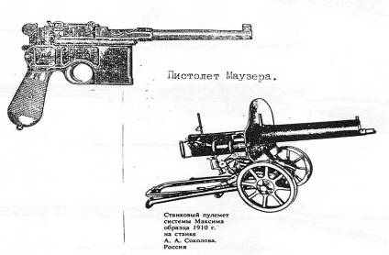
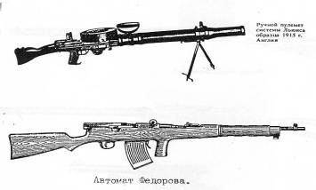
ИСТОРИЯ РАЗВИТИЯ РУССКОГО СТРЕЛКОВОГО ОРУЖИЯ
В 1915 году на вооружение поступил пулемёт Шоша Льюиса – первый пулемёт с воздушным охлаждением.
Пистолет Маузера
Русский пулемёт системы Льюиса, образца 1915 г., Англия.
Станковый пулемёт системы Ма̑ксима образца 1910 г. на станке А.А. Соколова, Россия.
Автомат Фёдорова

Slide 16
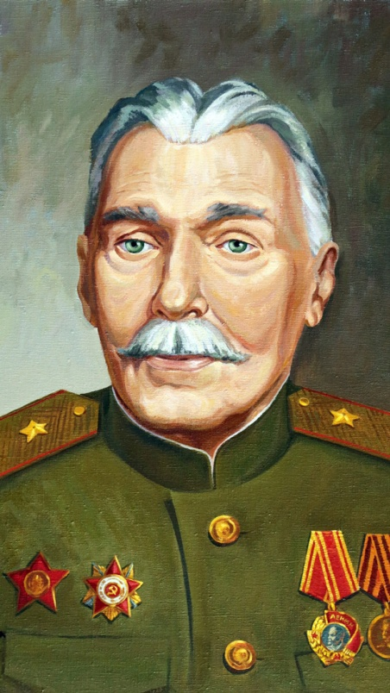
ИСТОРИЯ РАЗВИТИЯ РУССКОГО СТРЕЛКОВОГО ОРУЖИЯ
Владимир Григорьевич Фёдоров (1874-1966)
- русский конструктор оружия, генерал-лейтенант инженерно-технической службы, профессор, доктор технических наук, Герой Труда. Перед началом Первой Мировой Войны Царю Николаю Второму был представлен автомат Фёдорова (конструктор Фёдоров Владимир Григорьевич), но осмотрев его Царь сказал: «Нам на такое оружие не хватит патронов». И поэтому данный автомат не был принят на вооружение Русской Армией в массовое производство.

Slide 17
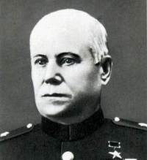
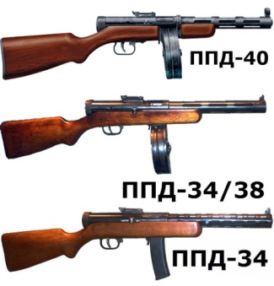
ИСТОРИЯ РАЗВИТИЯ РУССКОГО СТРЕЛКОВОГО ОРУЖИЯ
Пистолет-пулемет Дегтярева (ППД) – это советский пистолет-пулемет калибра 7,62 мм, разработанный талантливым оружейником Василием Алексеевичем Дегтяревым в начале 30-х годов XX века. Первая модификация пистолета-пулемета Дегтярева (ППД-34) была принята на вооружение в 1934 году, а последняя (ППД-40) — поступила в эксплуатацию в 1940 году.
ППД стал первым советским серийным пистолетом-пулеметом. Его производство продолжалось до конца 1942 года. Это оружие активно применялось во время советско-финской войны, а также в начале Великой Отечественной войны.

Slide 18
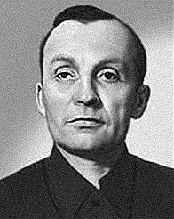
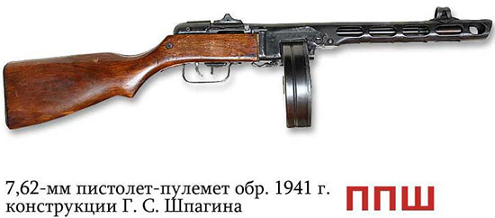
ИСТОРИЯ РАЗВИТИЯ РУССКОГО СТРЕЛКОВОГО ОРУЖИЯ
Позже он был заменен более дешевым и технологичным пистолетом-пулеметом Шпагина ППШ - Конструктор Шпагин Георгий Семёнович.

Slide 19
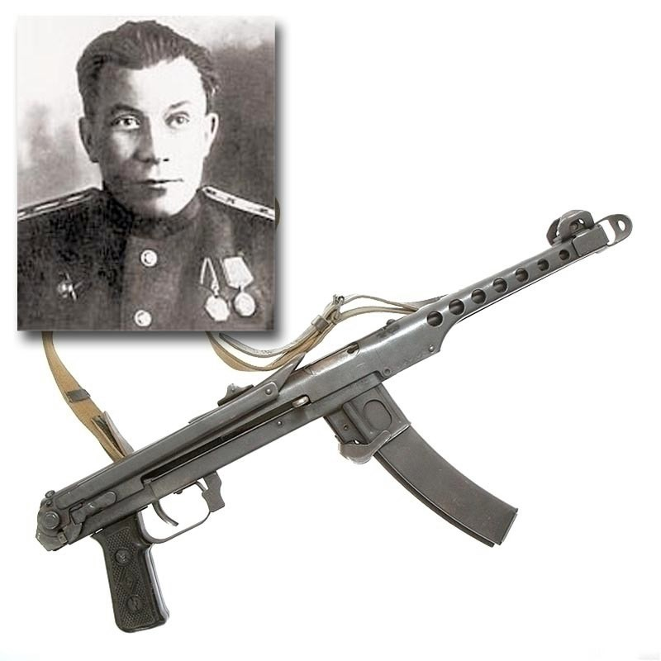
ИСТОРИЯ РАЗВИТИЯ РУССКОГО СТРЕЛКОВОГО ОРУЖИЯ
Работа советских оружейников по совершенствованию пистолетов-пулеметов явились основной базой, на которой со временем оказалось возможным создание нового оружия, отвечающего всем современным требованиям. Главным образом стремление к повышению эффективности пистолетов – пулеметов, то есть к увеличению дальности и кучности огня, привело к созданию патрона образца 1943 года (промежуточного патрона между пистолетным и винтовочным) и испытанию первого образца оружия под этот патрон уже в 1944 г. Изобрёл его талантливый конструктор Судаев Алексей Иванович по традиционной испытанной схеме пистолета-пулемета (то есть со свободным затвором).

Slide 20
ИСТОРИЯ РАЗВИТИЯ РУССКОГО СТРЕЛКОВОГО ОРУЖИЯ
Однако скоро выяснилось, что такая схема неприемлема для оружия под новый, гораздо более мощный, чем пистолетный патрон. Более сильная энергия отдачи требовала утяжеления затвора, что вызвало ряд обстоятельств, несовместимых с новыми требованиями к стрелковому оружию. Поэтому под новый патрон была применена новая схема – с жестким запиранием ствола и применением ударного механизма, позволяющего вести более меткий огонь.

Slide 21
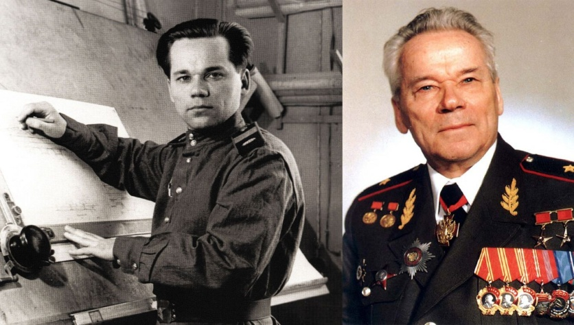
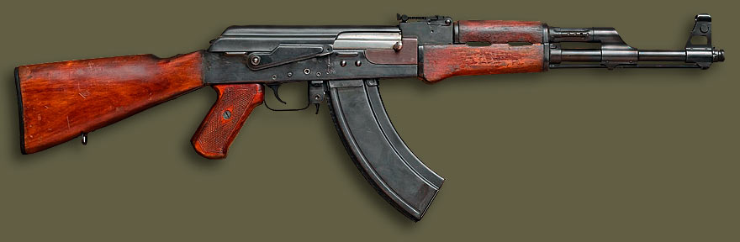
ИСТОРИЯ РАЗВИТИЯ РУССКОГО СТРЕЛКОВОГО ОРУЖИЯ
В 1946 году молодой конструктор Михаил Тимофеевич Калашников предложил свою систему, принятую на вооружение уже в следующем году. Автомат Калашникова (АК) работает по принципу использования энергии пороховых газов, отводимых через отверстие канала ствола. Запирание ствола осуществляется боевыми выступами поворачивающегося вокруг продольной оси затвора. Огонь ведется как одиночный так и автоматический. Переводчик огня одновременно является предохранителем Емкость магазина 30 патронов. Передвижной секторный прицел предназначен для стрельбы на дальность до 500 метров.

Slide 22
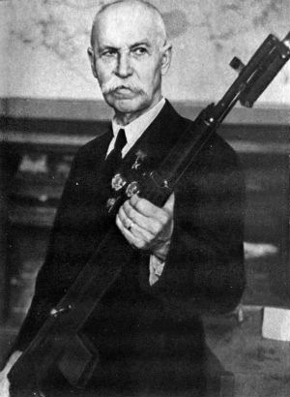
ИСТОРИЯ РАЗВИТИЯ РУССКОГО СТРЕЛКОВОГО ОРУЖИЯ
СВТ - 7,62-мм самозарядные винтовки системы Токарева образцов 1938 и 1940 годов (СВТ-38, СВТ-40), а также автоматическая винтовка образца 1940 года (АВТ-40), самозарядный (СКТ-40), автоматический (АКТ-40), модификации советской самозарядной винтовки, разработанной Фёдором Васильевичем Токаревым.
СВТ-38 была разработана в качестве замены автоматической винтовки Симонова и 26 февраля 1939 принята на вооружение Красной армии. Первая СВТ образца 1938 года была выпущена 16 июля 1939 года. С 1 октября 1939 года начался валовый выпуск на Тульском, а с 1940 года — на Ижевском оружейном заводе.

Slide 23
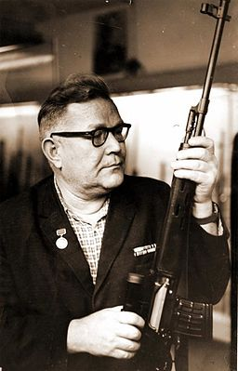
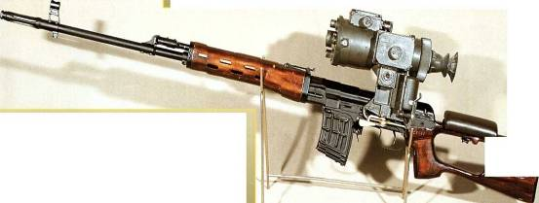
ИСТОРИЯ РАЗВИТИЯ РУССКОГО СТРЕЛКОВОГО ОРУЖИЯ
СВД – прицельная дальность 1200 метров одна из любимых винтовок снайперов, была разработана на основе механизмов АК – 47. Разработанная в 1957—1963 годах группой конструкторов под руководством Евгения Фёдоровича Драгунова и принятая на вооружение Советской Армии 3 июля 1963 года вместе с оптическим прицелом ПСО-1

Slide 24
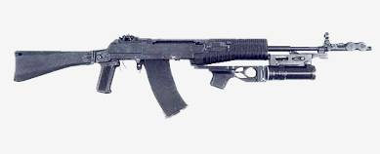
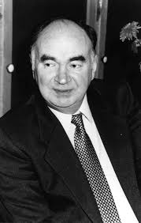
ИСТОРИЯ РАЗВИТИЯ РУССКОГО СТРЕЛКОВОГО ОРУЖИЯ
5,45-мм автомат АН-94 «Абакан» Никонов
Автомат был создан конструктором Никоновым Геннадием Николаевичем в рамках армейского конкурса «Абакан» на замену АК-74. 9-мм автомат А-91 является личным оружием нападения и защиты. Предназначен для поражения целей как одиночным, так и автоматическим огнем. Состоит на вооружении спецподразделений органов внутренних дел и частей ВВ МВД РФ.
Имея вес и габариты, сравнимые с современными образцами пистолетов - пулеметов, автомат значительно превосходит их по дальности стрельбы и пробивному действию пули.

Slide 25
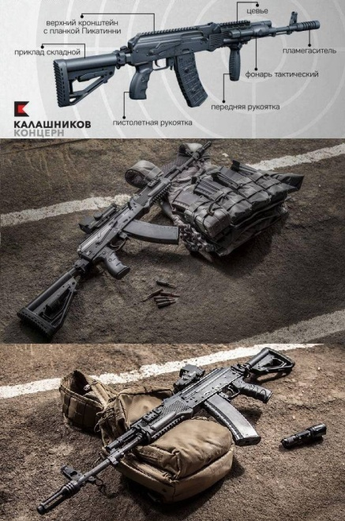
ИСТОРИЯ РАЗВИТИЯ РУССКОГО СТРЕЛКОВОГО ОРУЖИЯ
На современном этапе конструкторы модернизируют и улучшают качество огнестрельного оружия для российской армии и спецподразделений в рамках создания перспективной боевой экипировки военнослужащего (ОКР «Ратник») по заказу Министерства Обороны. Вышли новые образцы оружия на базе конструкторских решений модернизированного автомата Калашникова завода НПО ИЖМАШ и автоматов завода им. Драгунова, изобрели новые пулемёты и всевозможные виды пистолетов и гранатомётов, но это уже отдельная история.
Комплект модернизации автомата Калашникова «Обвес»

Slide 26
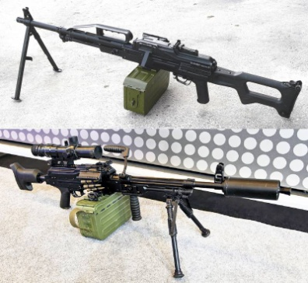
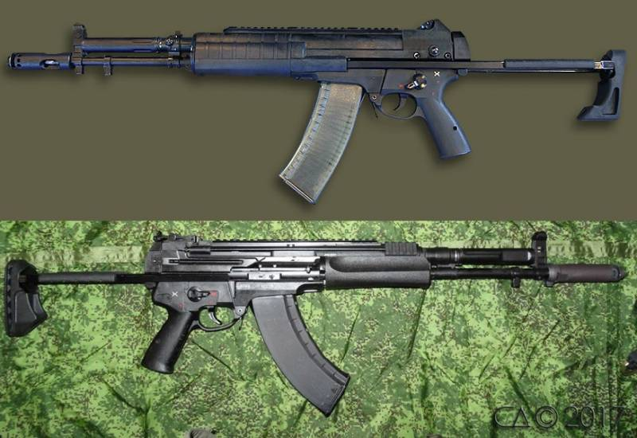
ИСТОРИЯ РАЗВИТИЯ РУССКОГО СТРЕЛКОВОГО ОРУЖИЯ
Единые пулемёты «Печенег» и «Печенег-СП» калибра 7,62х54R
Автоматы завода им. Дегтярева А-545 калибра 5,45х39 мм и А-762 калибра 7,62х39 мм

Slide 27
БИОГРАФИЯ М.Т. КАЛАШНИКОВА
Родился в селе Курья Алтайского края. Он был семнадцатым ребёнком в многодетной крестьянской семье, в которой родилось девятнадцать, а выжило восемь детей.
С детских лет интересовался техникой, с интересом исследуя устройство и принципы работы разных механизмов. В школе увлекался физикой, геометрией и литературой.
Осенью 1938 года был призван в Красную Армию. После курса младших командиров получил специальность механика-водителя танка и служил в 12-й танковой дивизии в г. Стрый (Западная Украина). Уже там проявил свои изобретательские способности — разработал инерционный счётчик выстрелов из танковой пушки, приспособление к пистолету ТТ для повышения эффективности стрельбы через щели в башне танка, счётчик моторесурса танка.. Последнее изобретение было достаточно значимым, о чём говорит тот факт, что Калашников был вызван для доклада о нём к командующему Киевским Особым военным округом генералу армии Георгию Жукову. Великую Отечественную войну начал в августе 1941 года командиром танка в звании старшего сержанта, и в октябре под Брянском был тяжело ранен. В госпитале по-настоящему загорелся идеей создания своего образца автоматического оружия.

Slide 28
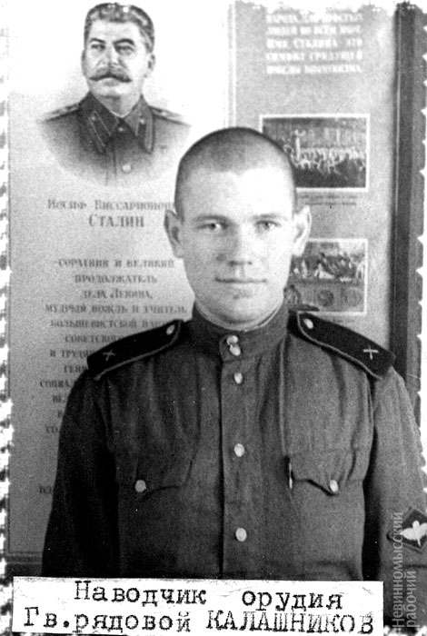
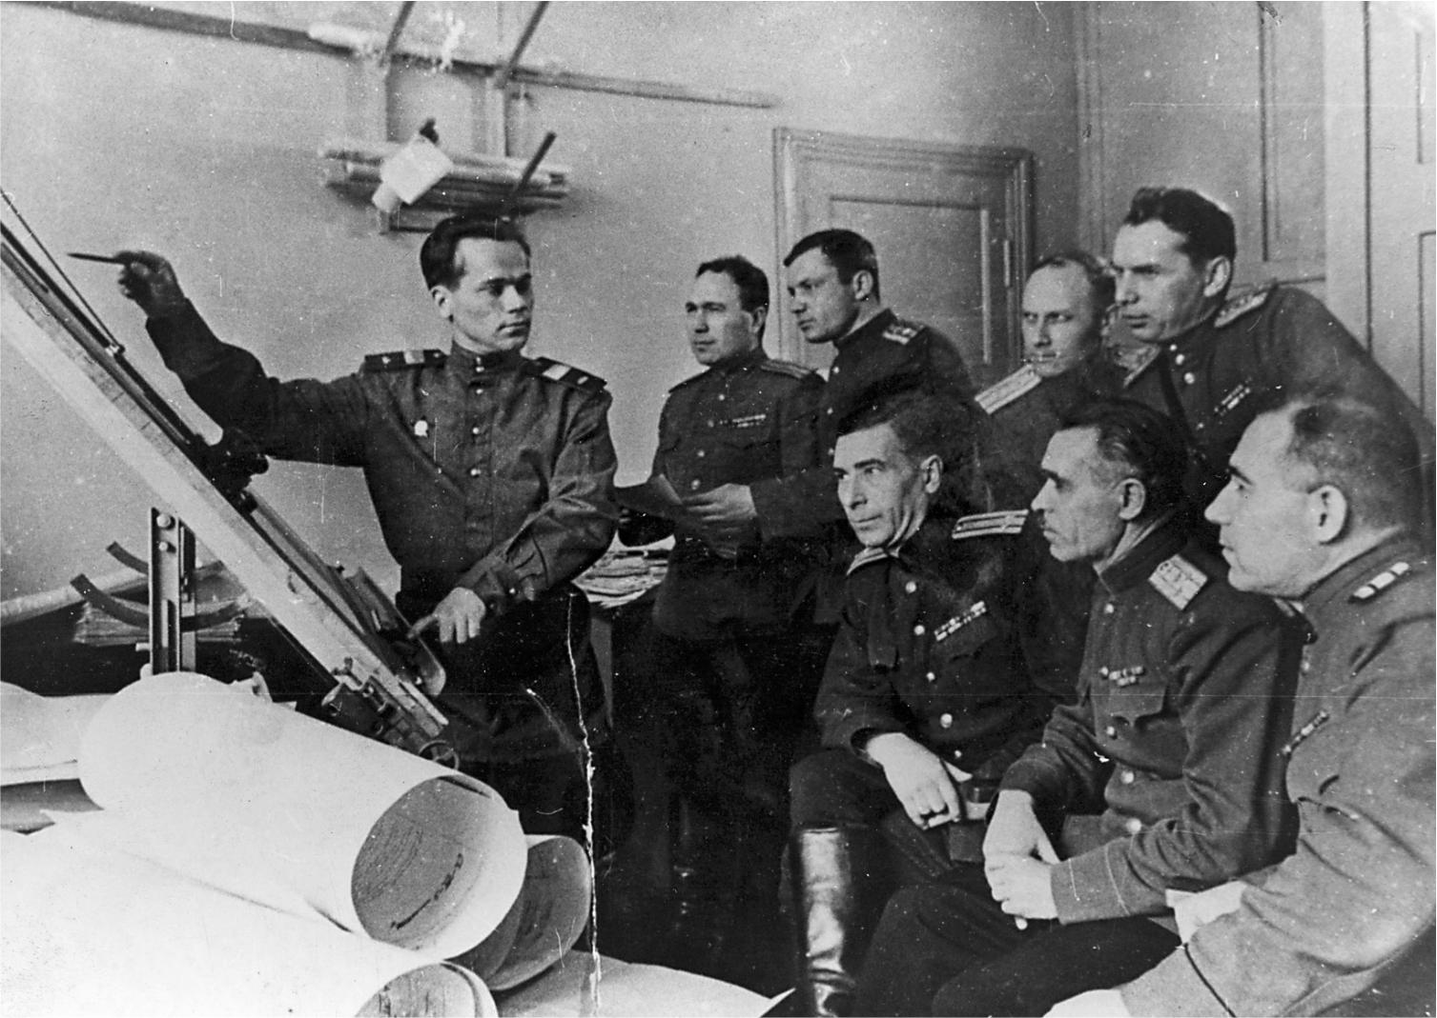
БИОГРАФИЯ М.Т. КАЛАШНИКОВА

Slide 29
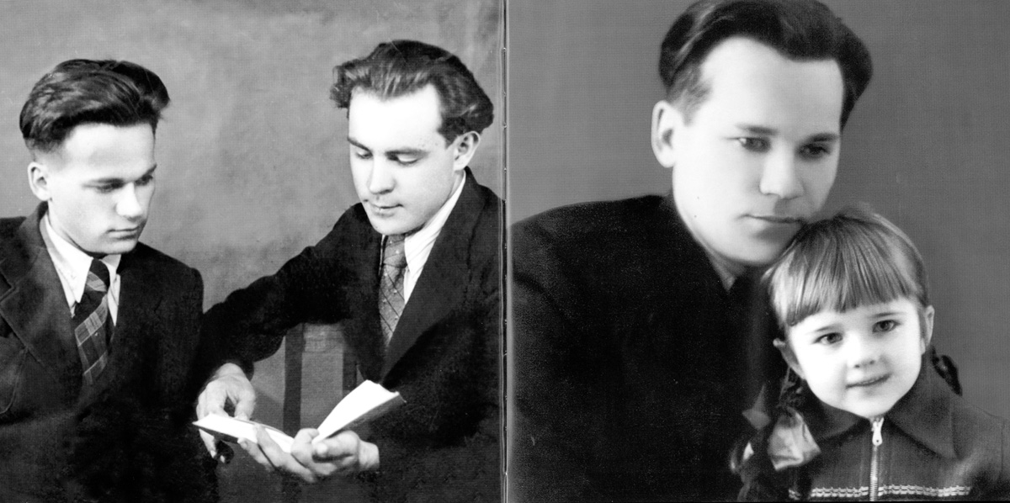
БИОГРАФИЯ М.Т. КАЛАШНИКОВА

Slide 30
БИОГРАФИЯ М.Т. КАЛАШНИКОВА
По направлению докторов был отправлен на реабилитацию в шестимесячный отпуск. Вернувшись в Матай, с помощью специалистов депо через три месяца создал опытный образец своей первой модели пистолета-пулемёта. Из Матая командирован в Алма-Ату, где изготовил более совершенный образец в учебных мастерских Московского авиационного института, эвакуированного в столицу Казахстана. Позднее образец был представлен находившемуся в то время в Самарканде начальнику Военно-инженерной академии им. Ф. Э. Дзержинского А. А. Благонравову — выдающемуся учёному в области стрелкового оружия.
Хотя отзыв Благонравова был в целом отрицательным, он отметил оригинальность разработки и рекомендовал направить старшего сержанта Калашникова для дальнейшего обучения. С 1942 года Калашников работал на Центральном научно-исследовательском полигоне стрелкового и миномётного вооружения ГАУ РККА. Здесь в 1944 году он создал опытный образец самозарядного карабина, который, хотя и не вышел в серийное производство, частично послужил прототипом для создания автомата.

Slide 31
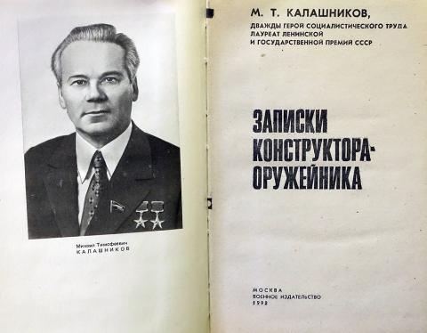
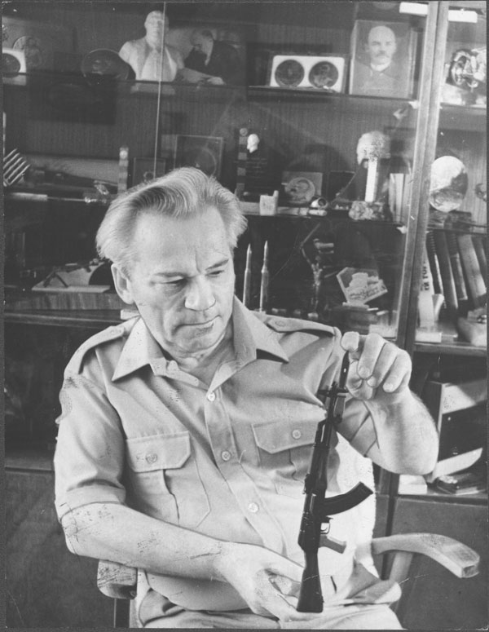
БИОГРАФИЯ М.Т. КАЛАШНИКОВА

Slide 32
БИОГРАФИЯ М.Т. КАЛАШНИКОВА
С 1945 года Михаил Калашников начал разработку автоматического оружия под промежуточный патрон 7,62×39 образца 1943 года. Автомат Калашникова победил в конкурсе 1947 года и был принят на вооружение. Во время разработки знакомится со своей будущей женой — чертёжницей конструкторского бюро им. В. А. Дегтярёва Екатериной Моисеевой. В марте 1948 года по предписанию Главного маршала артиллерии Н. Н. Воронова Михаил Калашников был направлен на Ижевский мотозавод для авторского участия в разработке технической документации и организации изготовления первой опытной партии своего автомата «АК-47». В кратчайшие сроки задание было выполнено: 1500 автоматов, изготовленных на Мотозаводе, успешно прошли войсковые испытания и были приняты на вооружение Советской Армии. В 1949 году создатель автомата был удостоен Сталинской премии первой степени и ордена Красной Звезды.

Slide 33
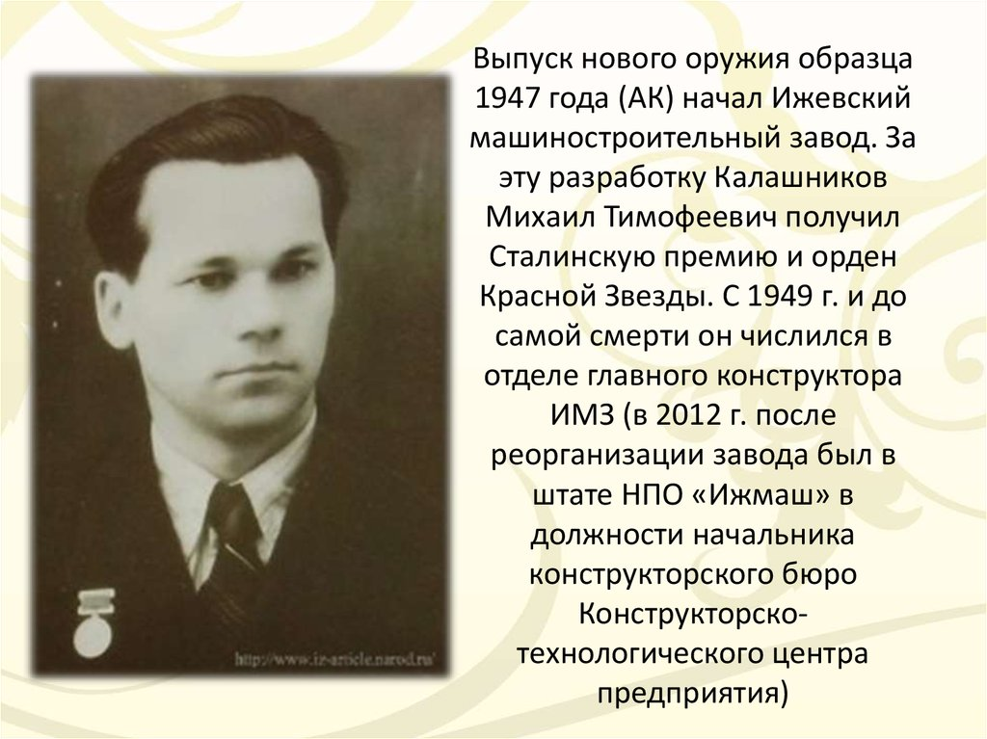
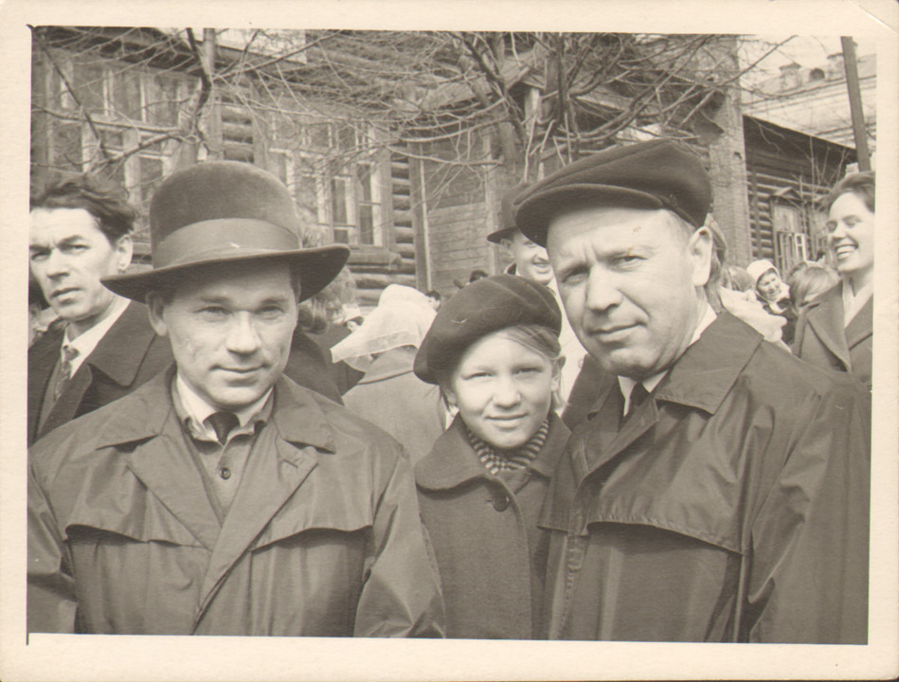
БИОГРАФИЯ М.Т. КАЛАШНИКОВА

Slide 34
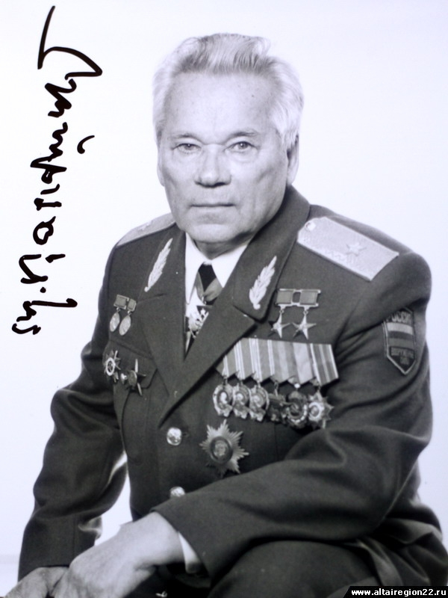
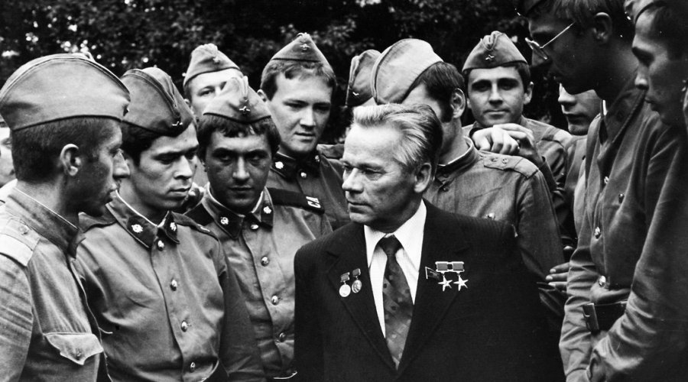
БИОГРАФИЯ М.Т. КАЛАШНИКОВА

Slide 35
БИОГРАФИЯ М.Т. КАЛАШНИКОВА
Впоследствии на Ижевском машиностроительном заводе на базе конструкции АК под личным руководством Калашникова были разработаны десятки опытных образцов автоматического стрелкового оружия.
В 1971 году по совокупности исследовательско – конструкторских работ и изобретений Калашникову присвоена учёная степень доктора технических наук. В 2012 году здоровье Михаила Тимофеевича стало ухудшаться в связи с преклонным возрастом.
Михаил Тимофеевич Калашников умер 23 декабря 2013 года на 95-м году жизни в Ижевске.
Источник: Материалы электронной энциклопедии ВИКИПЕДИЯ.

